Slide 1
Machine Learning算法概述

Slide 2
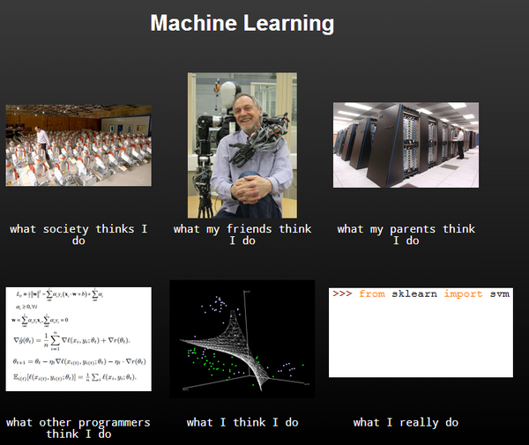
什么是机器学习？

Slide 3
机器学习领域的先驱，Arthur Samuel将机器学习非正式定义为：
“在不直接针对问题进行编程的情况下，赋予计算机学习能力的一个研究领域。”

Slide 4
学习方式
1.1 监督式学习
1.2 非监督式学习
1.3 半监督式学习
1.4 强化学习

Slide 5
1.1 监督式学习
在监督式学习下，输入数据被称为“训练数据”，每组训练数据有一个明确的标识或结果，如对防垃圾邮件系统中“垃圾邮件”“非垃圾邮件”，对手写数字识别中的“1”，“2”，“3”，“4”等。
在建立预测模型的时候，监督式学习建立一个学习过程，将预测结果与“训练数据”的实际结果进行比较，不断的调整预测模型，直到模型的预测结果达到一个预期的准确率。
监督式学习的常见应用场景如分类问题和回归问题。常见算法有逻辑回归（Logistic Regression）和反向传递神经网络（Back Propagation Neural Network）。

Slide 6
1.2 非监督式学习
在非监督式学习中，数据并不被特别标识，学习模型是为了推断出数据的一些内在结构。常见的应用场景包括关联规则的学习以及聚类等。常见算法包括Apriori算法以及k-Means算法。

Slide 7
1.3 半监督式学习
在此学习方式下，输入数据部分被标识，部分没有被标识，这种学习模型可以用来进行预测，但是模型首先需要学习数据的内在结构以便合理的组织数据来进行预测。
应用场景包括分类和回归，算法包括一些对常用监督式学习算法的延伸，这些算法首先试图对未标识数据进行建模，在此基础上再对标识的数据进行预测。如图论推理算法（Graph Inference）或者拉普拉斯支持向量机（Laplacian SVM.）等。

Slide 8
1.4 强化学习
在这种学习模式下，输入数据作为对模型的反馈，不像监督模型那样，输入数据仅仅是作为一个检查模型对错的方式，在强化学习下，输入数据直接反馈到模型，模型必须对此立刻作出调整。
常见的应用场景包括动态系统以及机器人控制等。常见算法包括Q-Learning以及时间差学习（Temporal difference learning）。

Slide 9
在企业数据应用的场景下， 人们最常用的可能就是监督式学习和非监督式学习的模型。
在图像识别等领域，由于存在大量的非标识的数据和少量的可标识数据， 目前半监督式学习是一个很热的话题。
而强化学习更多的应用在机器人控制及其他需要进行系统控制的领域。

Slide 10
算法分类
2.1 回归算法
2.2 基于实例的算法
2.3 正则化方法
2.4 决策树学习
2.5 贝叶斯方法
2.6 基于核的算法
2.7 聚类算法
2.8 关联规则学习
2.9 遗传算法
2.10 人工神经网络
2.11 降低维度算法
2.12 集成算法

Slide 11
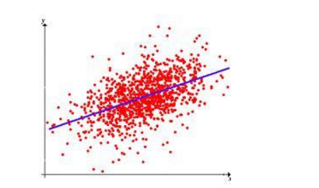
2.1 回归算法
回归算法是试图采用对误差的衡量来探索变量之间的关系的一类算法。回归算法是统计机器学习的利器。在机器学习领域，人们说起回归，有时候是指一类问题，有时候是指一类算法。
线性回归，逻辑回归

Slide 12

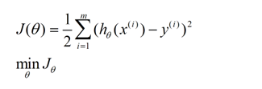
线性回归
假设 特征 和 结果 都满足线性。即不大于一次方。这个是针对 收集的数据而言。 收集的数据中，每一个分量，就可以看做一个特征数据。每个特征至少对应一个未知的参数。这样就形成了一个线性模型函数，向量表示形式：
这个就是一个组合问题，已知一些数据，如何求里面的未知参数，给出一个最优解。 一个线性矩阵方程，直接求解，很可能无法直接求解。有唯一解的数据集，微乎其微。
基本上都是解不存在的超定方程组。因此，需要退一步，将参数求解问题，转化为求最小误差问题，求出一个最接近的解，这就是一个松弛求解。
求一个最接近解，直观上，就能想到，误差最小的表达形式。仍然是一个含未知参数的线性模型，一堆观测数据，其模型与数据的误差最小的形式，模型与数据差的平方和最小：
这就是损失函数的来源。接下来，就是求解这个函数的方法，有最小二乘法，梯度下降法。

Slide 13
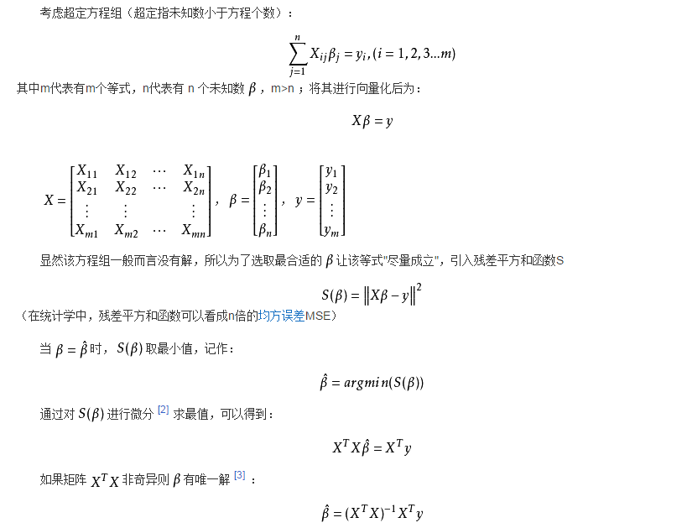
最小二乘法

Slide 14
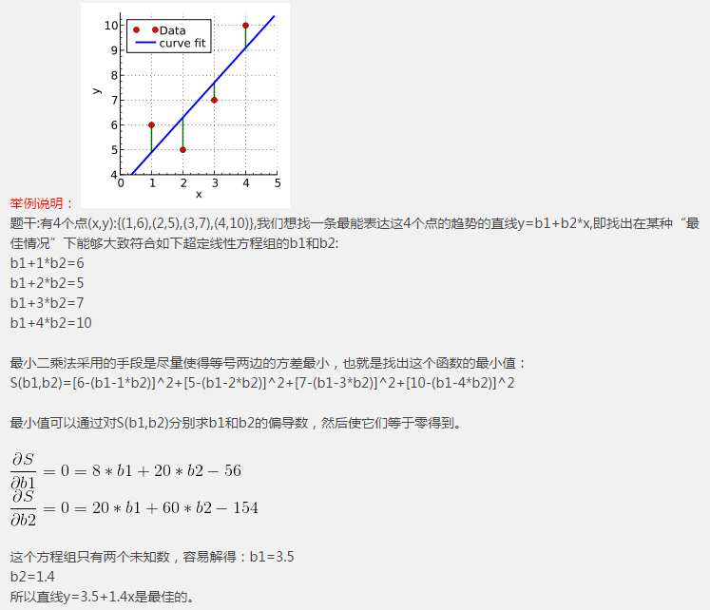
最小二乘法实例（一次方程）

Slide 15
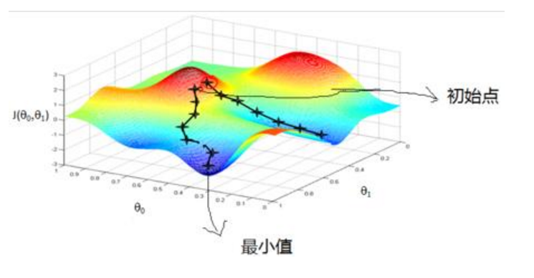
梯度下降法

Slide 16
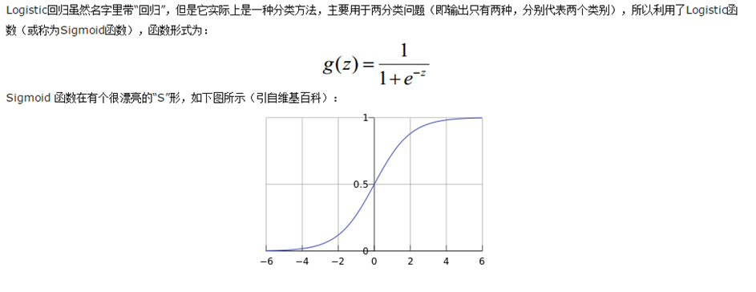
逻辑回归

Slide 17
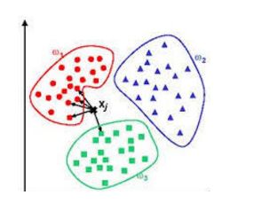
2.2 基于实例的算法
基于实例的算法常常用来对决策问题建立模型，这样的模型常常先选取一批样本数据，然后根据某些近似性把新数据与样本数据进行比较。通过这种方式来寻找最佳的匹配。因此，基于实例的算法常常也被称为“赢家通吃”学习或者“基于记忆的学习”。
k-Nearest Neighbor(KNN)

Slide 18
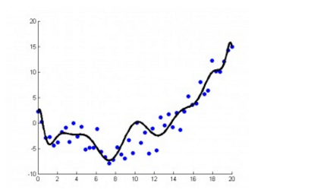
2.3 正则化方法
正则化方法是其他算法（通常是回归算法）的延伸，根据算法的复杂度对算法进行调整。正则化方法通常对简单模型予以奖励而对复杂算法予以惩罚。

Slide 19
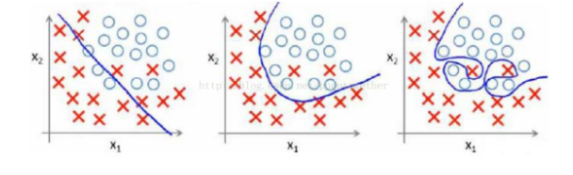
欠拟合、分类正拟合、过拟合

Slide 20
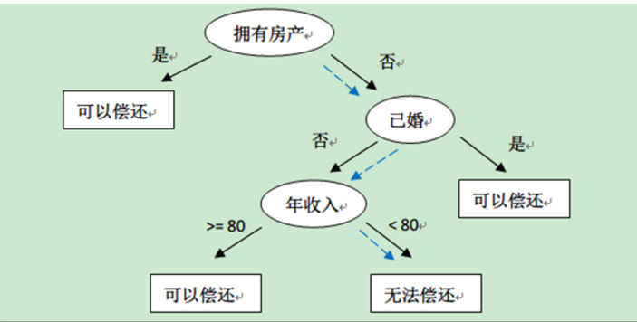
决策树学习
决策树算法根据数据的属性采用树状结构建立决策模型， 决策树模型常常用来解决分类和回归问题。
分类及回归树（Classification And Regression Tree， CART）， ID3 (Iterative Dichotomiser 3)， C4.5，随机森林（Random Forest），迭代决策树GBDT（Gradient Boosting Decision Tree）
http://images0.cnblogs.com/blog2015/764050/201508/232119358634061.gif

Slide 21
决策树学习
一个完整的决策树学习算法包含有三大步骤，分别为：
特征的选择；
决策树的生成；
决策树的剪枝。

Slide 22
ID3、C4.5&CART
不同的决策树学习算法只是它们选择特征的依据不同，决策树的生成过程都是一样的（根据当前环境对特征进行贪婪的选择）。
ID3算法的核心是在决策树各个节点上应用信息增益准则选择特征，每一次都选择使得信息增益最大的特征进行分裂，递归地构建决策树。
ID3算法以信息增益作为划分训练数据集的特征，有一个致命的缺点。选择取值比较多的特征往往会具有较大的信息增益，所以ID3偏向于选择取值较多的特征。
针对ID3算法的不足，C4.5算法根据信息增益比来选择特征，对这一问题进行了校正。
CART指的是分类回归树，它既可以用来分类，又可以被用来进行回归。CART用作回归树时用平方误差最小化作为选择特征的准则，用作分类树时采用基尼指数最小化原则，进行特征选择，递归地生成二叉树。

Slide 23
Random Forest
随机森林是一种集成学习+决策树的分类模型，它可以利用集成的思想（投票选择的策略）来提升单颗决策树的分类性能。它集成了所有的分类投票结果，将投票次数最多的类别指定为最终的输出。
过程：
1）如果训练集大小为N，对于每棵树而言，随机且有放回地从训练集中的抽取N个训练样本（这种采样方式称为bootstrap sample方法），作为该树的训练集；
2）如果每个样本的特征维度为M，指定一个常数m<<M，随机地从M个特征中选取m个特征子集，每次树进行分裂时，从这m个特征中选择最优的；
3）每棵树都尽最大程度的生长，并且没有剪枝过程。
4）减小特征选择个数m，树的相关性和分类能力也会相应的降低；增大m，两者也会随之增大。所以关键问题是如何选择最优的m（或者是范围），这也是随机森林唯一的一个参数。

Slide 24
GBDT
GBDT是目前竞赛中最为常用的一种机器学习算法，因为它不仅可以适用于多种场景，更难能可贵的是，GBDT有着出众的准确率。这也是为什么很多人称GBDT为机器学习领域的“屠龙刀”。
GBDT的核心就在于，每一棵树学的是之前所有树结论和的残差，这个残差就是一个加预测值后能得真实值的累加量。比如A的真实年龄是18岁，但第一棵树的预测年龄是12岁，差了6岁，即残差为6岁。那么在第二棵树里我们把A的年龄设为6岁去学习，如果第二棵树真的能把A分到6岁的叶子节点，那累加两棵树的结论就是A的真实年龄；如果第二棵树的结论是5岁，则A仍然存在1岁的残差，第三棵树里A的年龄就变成1岁，继续学

Slide 25
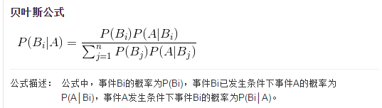
2.5 贝叶斯方法
贝叶斯方法算法是基于贝叶斯定理的一类算法，主要用来解决分类和回归问题。

Slide 26
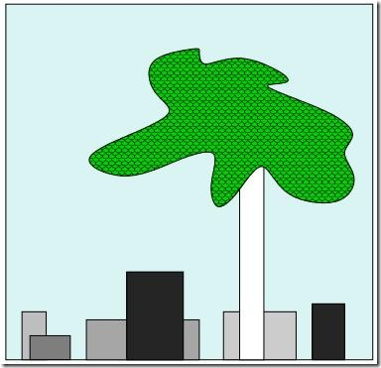
原理：
实例：区分垃圾邮件
P(是垃圾邮件|包含a词)=P(包含a词)xP(包含a词|是垃圾邮件)/ P(是垃圾邮件)

Slide 27
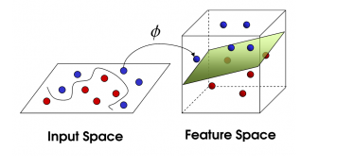
2.6 基于核的算法
基于核的算法把输入数据映射到一个高阶的向量空间， 在这些高阶向量空间里， 有些分类或者回归问题能够更容易的解决。
基于核的算法中最著名的莫过于支持向量机（SVM）了。

Slide 28
SVM的关键在于核函数。低维空间向量集通常难于划分，解决的方法是将它们映射到高维空间。但这个办法带来的困难就是计算复杂度的增加，而核函数正好巧妙地解决了这个问题。也就是说，只要选用适当的核函数，就可以得到高维空间的分类函数。在SVM理论中，采用不同的核函数将导致不同的SVM算法。

Slide 29
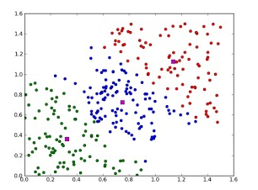
2.7聚类算法
聚类算法通常按照中心点或者分层的方式对输入数据进行归并。所以的聚类算法都试图找到数据的内在结构，以便按照最大的共同点将数据进行归类。
k-Means

Slide 30
K-means
1）所有的观测实例中随机抽取出k个观测点，作为聚类中心点，然后遍历其余的观测点找到距离各自最近的聚类中心点，将其加入到该聚类中。这样，我们就有了一个初始的聚类结果，这是一次迭代的过程。
2）我们每个聚类中心都至少有一个观测实例，这样，我们可以求出每个聚类的中心点（means），作为新的聚类中心，然后再遍历所有的观测点，找到距离其最近的中心点，加入到该聚类中。然后继续运行2）。
3）如此往复2），直到前后两次迭代得到的聚类中心点一模一样。
这样，算法就稳定了，这样得到的k个聚类中心，和距离它们最近的观测点构成k个聚类，就是我们要的结果。
实验证明，算法试可以收敛的[2]。

Slide 31
2.8 关联规则学习
关联规则学习通过寻找最能够解释数据变量之间关系的规则，来找出大量多元数据集中有用的关联规则。
Apriori算法

Slide 32
Apriori算法
对于A->B
①支持度：P(A ∩ B)，既有A又有B的概率
②置信度：
P(B|A)，在A发生的事件中同时发生B的概率,例如购物篮分析：牛奶 ⇒ 面包
如果存在一条关联规则，它的支持度和置信度都大于预先定义好的最小支持度与置信度，我们就称它为强关联规则。强关联规则就可以用来了解项之间的隐藏关系。所以关联分析的主要目的就是为了寻找强关联规则，而Apriori算法则主要用来帮助寻找强关联规则。

Slide 33
2.9 遗传算法
遗传算法模拟生物繁殖的突变、交换和达尔文的自然选择（在每一生态环境中适者生存）。它把问题可能的解编码为一个向量，称为个体，向量的每一个元素称为基因，并利用目标函数（相应于自然选择标准）对群体（个体的集合）中的每一个个体进行评价，根据评价值（适应度）对个体进行选择、交换、变异等遗传操作，从而得到新的群体。
遗传算法适用于非常复杂和困难的环境，比如，带有大量噪声和无关数据、事物不断更新、问题目标不能明显和精确地定义，以及通过很长的执行过程才能确定当前行为的价值等。（优化搜索引擎）

Slide 34
遗传算法过程：
① 首先组成一组候选解
② 依据某些适应性条件测算这些候选解的适应度
③ 根据适应度保留某些候选解，放弃其他候选解
④ 对保留的候选解进行某些操作，生成新的候选解。

Slide 35
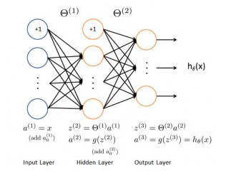
2.10 人工神经网络
人工神经网络算法模拟生物神经网络，是一类模式匹配算法。通常用于解决分类和回归问题。人工神经网络是机器学习的一个庞大的分支，有几百种不同的算法。（深度学习就是其中的一类算法，它是对人工神经网络的发展）

Slide 36
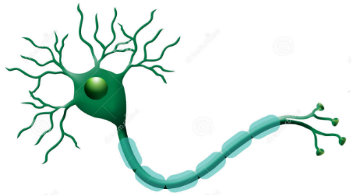
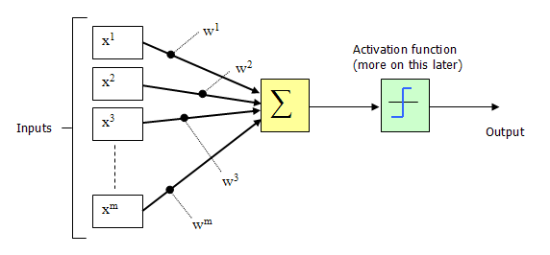

Slide 37
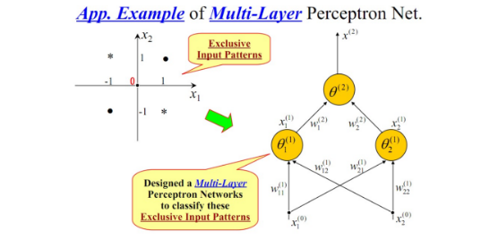
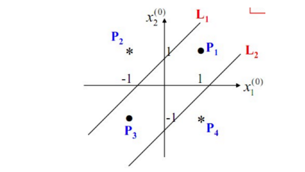
单层感知机无法解决最简单的非线性可分问题——异或问题
深度学习指的是深度神经网络模型，一般指网络层数在三层或者三层以上的神经网络结构。

Slide 38
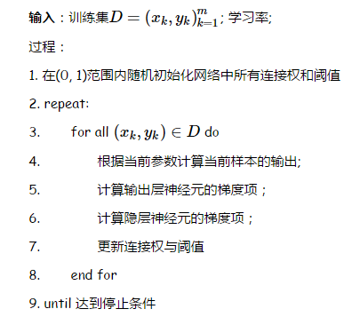
如何训练神经网络
误差反向传播算法

Slide 39
2.11 降低维度算法
降低维度算法试图分析数据的内在结构，以非监督学习的方式试图利用较少的信息来归纳或者解释数据。
这类算法除了数据压缩、可视化，还可以在监督学习时降低维度以减小计算负担、提高计算速度。
把有意义的样本点数据适当地降维表达。这其中，针对常用的样本点来说，肯定是有数据损失的。问题是如何将损失降到比较小。
主成分分析(Principle Component Analysis, PCA)

Slide 40
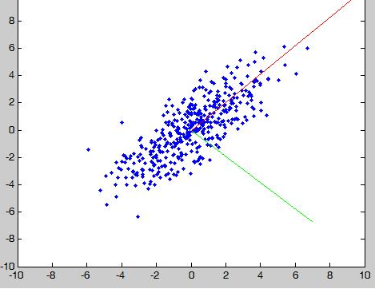
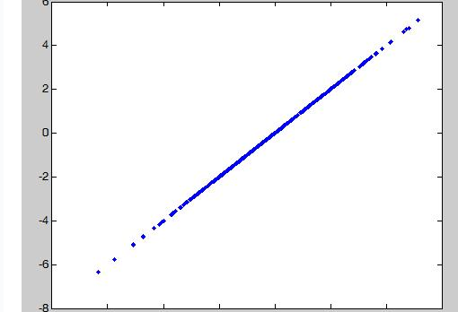
PCA
举例：将身高170*体重50kg 映射为 战斗力 170*50

Slide 41
2.12 集成算法
集成算法用一些相对较弱的学习模型独立地就同样的样本进行训练，然后把结果整合起来进行整体预测。集成算法的主要难点在于究竟集成哪些独立的较弱的学习模型以及如何把学习结果整合起来。这是一类非常强大的算法，同时也非常流行。
常见的算法包括：Boosting， Bootstrapped Aggregation（Bagging）， AdaBoost，随机森林（Random Forest），GBDT（Gradient Boosting Decision Tree）

Slide 42
集成算法
Bagging 可以看成是一种圆桌会议， 或是投票选举的形式，其中的思想是："群众的眼光是雪亮的"，可以训练多个模型，之后将这些模型进行加权组合，一般这类方法的效果，都会好于单个模型的效果。
在Bagging方法中，我们假设每个训练样本的权重都是一致的； 而Boosting算法则更加关注错分的样本，越是容易错分的样本，约要花更多精力去关注。对应到数据中，就是该数据对模型的权重越大，后续的模型就越要拼命将这些经常分错的样本分正确。 最后训练出来的模型也有不同权重
Bagging和Boosting都可以视为比较传统的集成学习思路。 现在常用的Random Forest，GBDT其实都是更加精细化，效果更好的方法。

Slide 43
工具scikit-learn介绍
scikit-learn是Python的一个开源机器学习模块，它建立在NumPy，SciPy和matplotlib模块之上。
scikit-learn最先是由David Cournapeau在2007年发起的一个Google Summer of Code项目，从那时起这个项目就已经拥有很多的贡献者了，而且该项目目前为止也是由一个志愿者团队在维护着。
scikit-learn最大的特点就是，为用户提供各种机器学习算法接口，可以让用户简单、高效地进行数据挖掘和数据分析。
scikit-learn主页：http://scikit-learn.org/dev/

Slide 44
scikit-learn安装
scikit-learn的安装方法有很多种，而且也是适用于各种主流操作系统。
推荐一款学习Python的强大的开发环境python(x,y)。python(x,y)是一个基于python的科学计算软件包，它包含集成开发环境Eclipse和Python开发插件pydev、数据交互式编辑和可视化工具spyder，而且还内嵌了Python的基础数据库numpy和高级数学库scipy、3D可视化工具集MayaVi、Python界面开发库PyQt、Python与C/C++混合编译器SWIG。除此之外，python(x,y)配备了丰富齐全的帮助文档，非常方便科研人员使用。

Slide 45
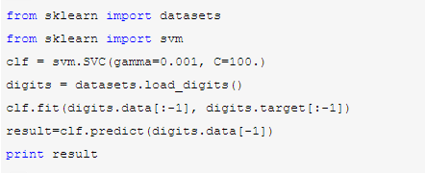
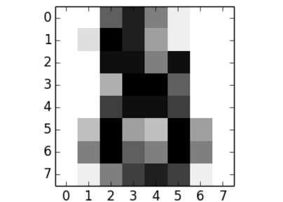
scikit-learn学习示例
预测结果为：[8]

Slide 46
数据分析的竞赛平台Kaggle
网址：https://www.kaggle.com/
企业或者研究者可以将数据、问题描述、期望的指标发布到Kaggle上，以竞赛的形式向广大的数据科学家征集解决方案，类似于KDD-CUP（国际知识发现和数据挖掘竞赛）。
Kaggle上的参赛者将数据下载下来，分析数据，然后运用机器学习、数据挖掘等知识，建立算法模型，解决问题得出结果，最后将结果提交，如果提交的结果符合指标要求并且在参赛者中排名第一，将获得比赛丰厚的奖金。

Slide 47
THANK YOU！

